Slide 1
‘The Voice of Holland’ stopt

Slide 2
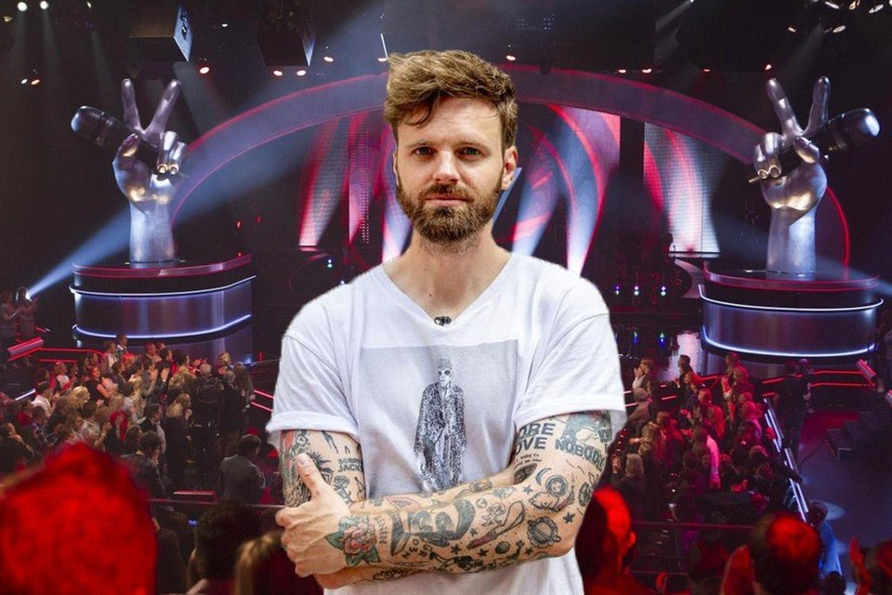
Tim Hofman onderzocht misstanden bij ‘The Voice of Holland’

Slide 3
Overal is veel aandacht voor dit onderwerp

Slide 4
Jeugdjournaal over ‘The Voice’
https://www.youtube.com/watch?v=UKHIYiYbKxE&t=1s

Slide 5
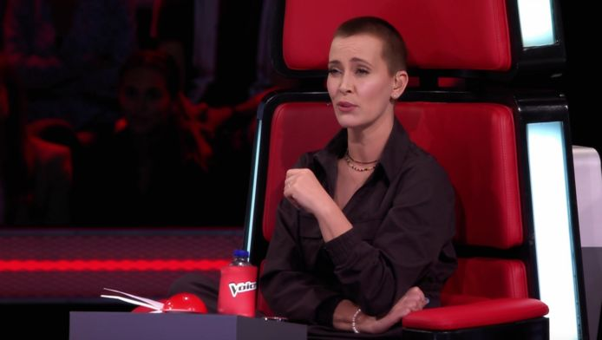
Anouk stopt als coach
https://jeugdjournaal.nl/artikel/2413340-anouk-stopt-als-coach-bij-the-voice.html?ext=html

Slide 6
The Voice Kids stopt ook. Wat vind je daarvan?

Slide 7
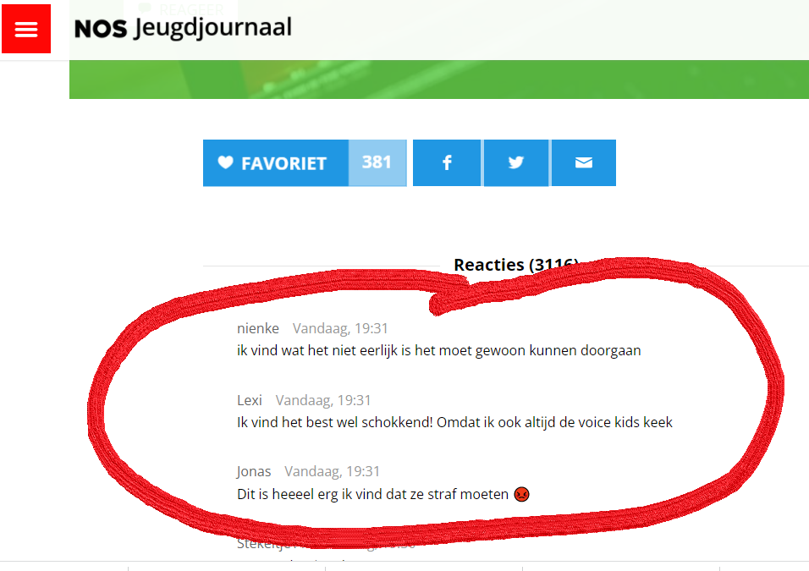
Reacties van kinderen

Slide 8
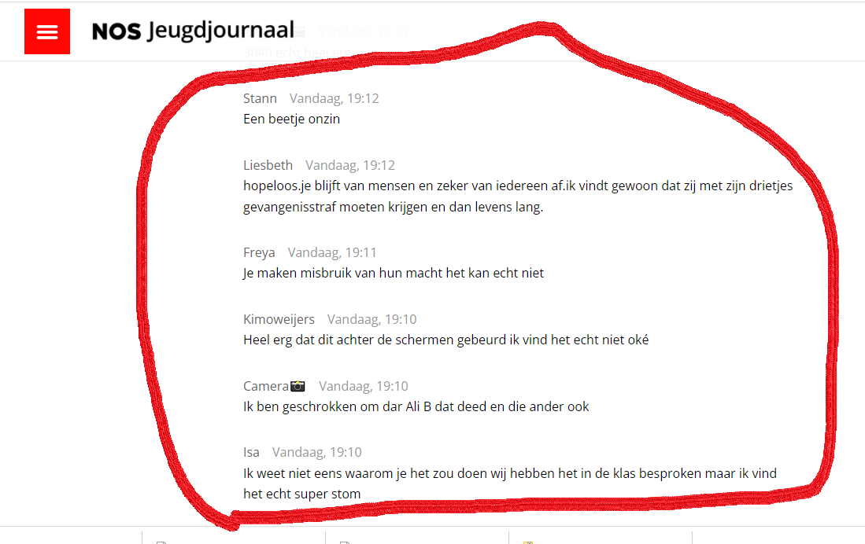

Slide 9
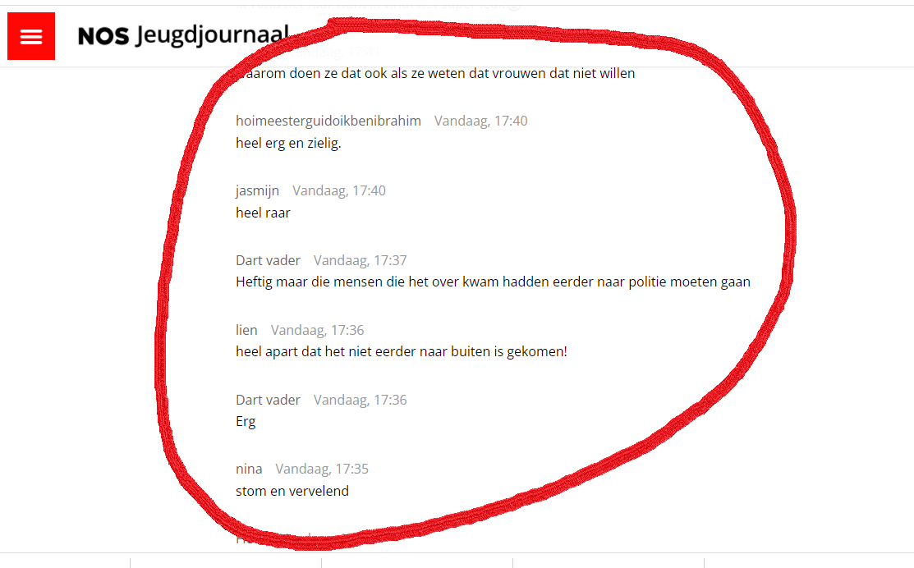
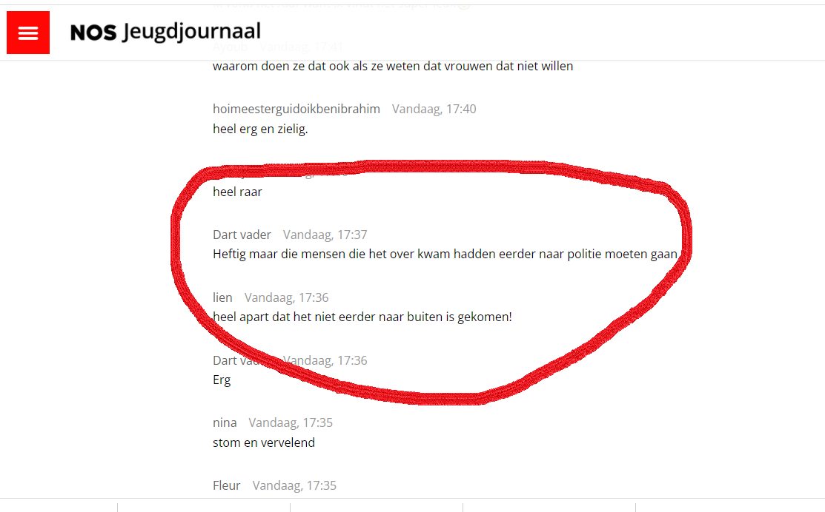

Slide 10
Hoe komt het dat misbruik vaak verborgen blijft?

Slide 11
“Een grapje betekent niets”
Ben je het daarmee eens?

Slide 12
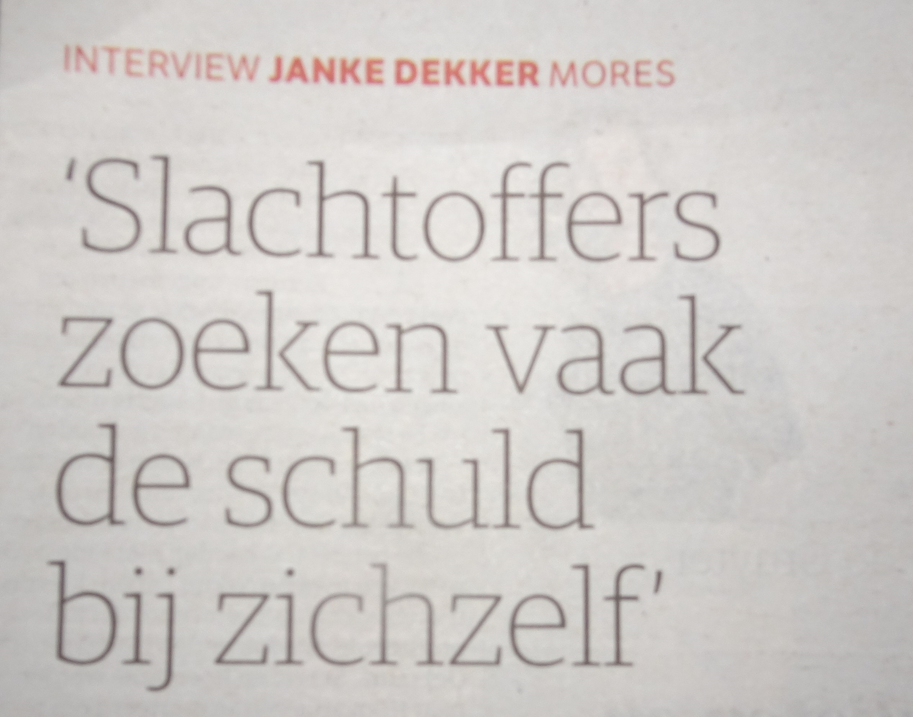
Nee-zeggen is vaak moeilijk. Herken je dat? Bespreek in een klein groepje.

Slide 13
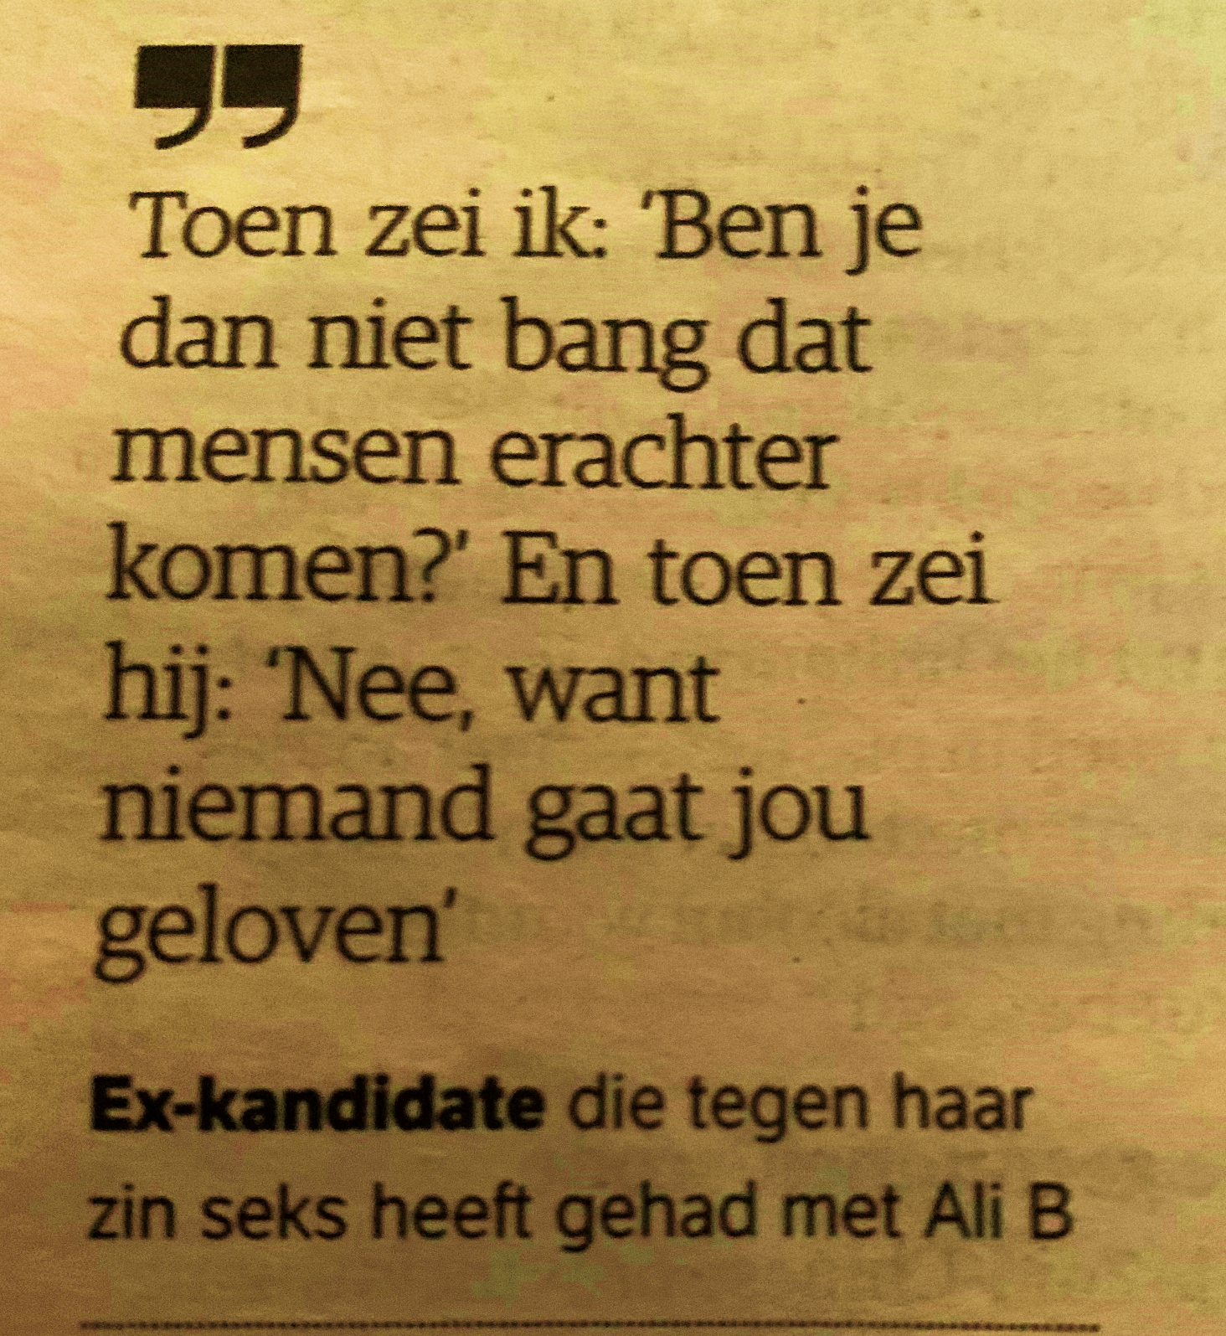
Heeft ze gelijk? Gaat niemand haar geloven?

Slide 14
Bij wie kun jij terecht wanneer je een situatie van seksueel grensoverschrijdend gedrag zou meemaken?

Slide 15
“Als meisjes het niet melden….
Tja, dan weten wij het niet!”
Wat vind je van deze uitspraak?

Slide 16
Waarom heeft zo’n programma een zwijgplicht voor deelnemers denk je?

Slide 17
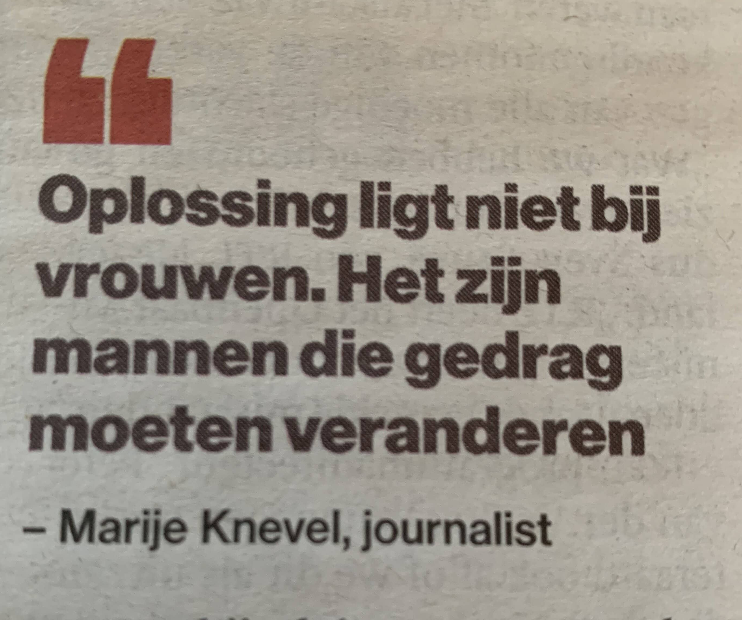
Ben je het eens met deze stelling?

Slide 18
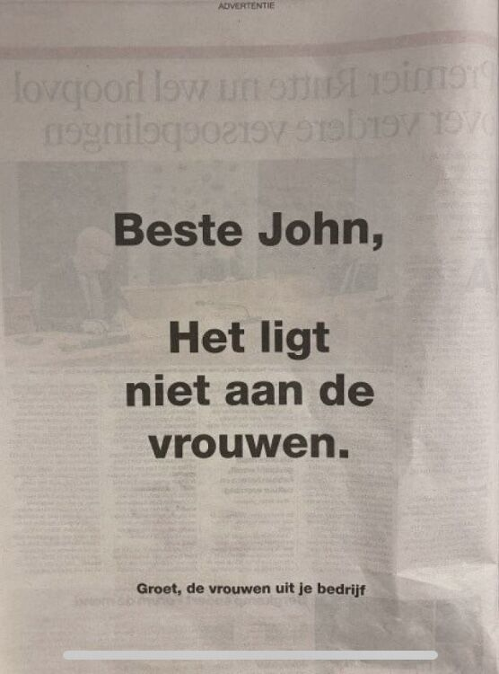
Een paginagrote advertentie in de krant van de vrouwen die bij Talpa werken. Bedenk met degene die naast je zit ook een tekst voor een paginagrote advertentie

Slide 19
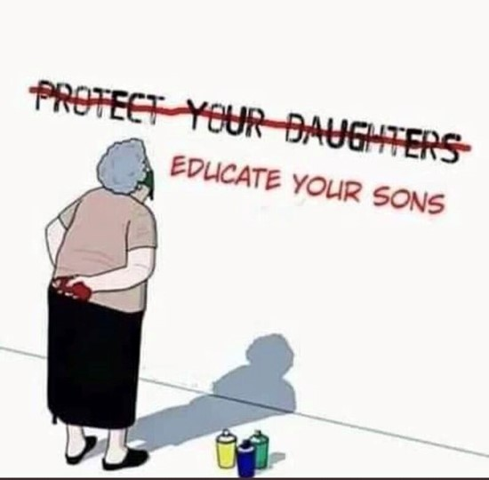
Dit is een boodschap aan volwassenen. Wat wordt ermee bedoeld?

Slide 20
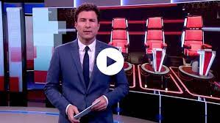
NOS Journaal over the Voice
https://www.youtube.com/watch?app=desktop&v=Jjw8NGxmi_Q

Slide 21
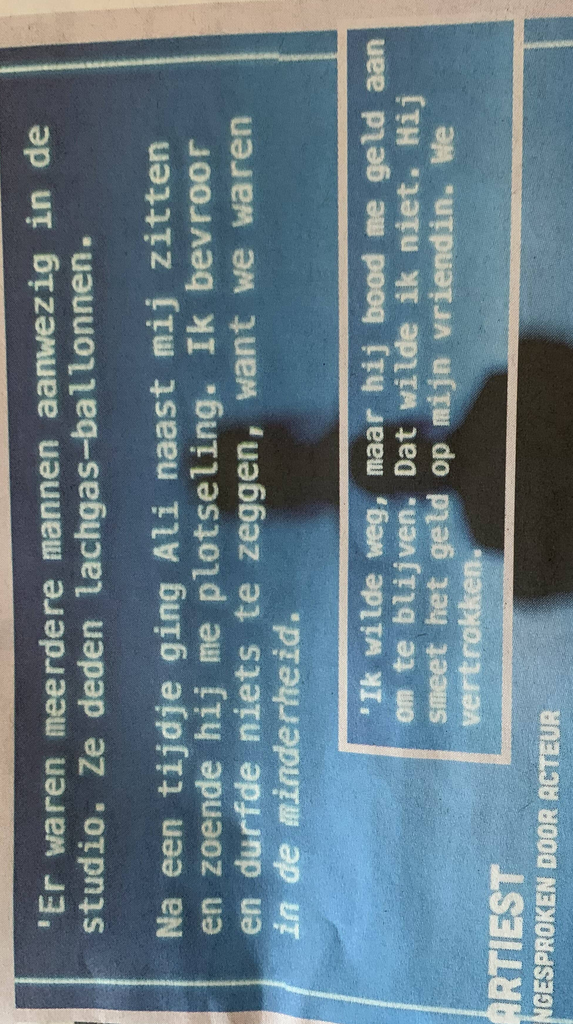
Wat vind je van deze voorvallen?

Slide 22
Wat zou jij doen?

Slide 23
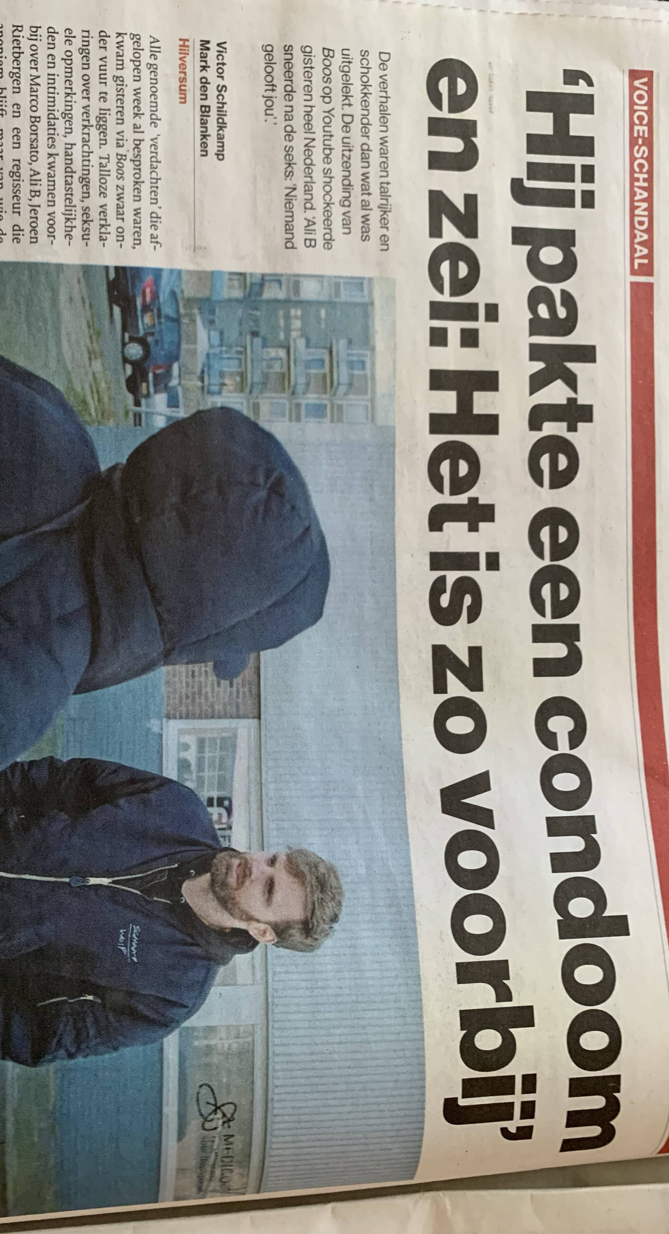
Nee-zeggen is vaak moeilijk. Herken je dat? Bespreek in een klein groepje.

Slide 24
Waarom twijfelt deze ex-deelneemster van de Voice of het wel verkrachting is denk je?

